Slide 1

Cours Vuejs
Année 2024-2025

Slide 2
Qu'est-ce que vue.js ?
Vue,js est un Framework javascript progressif utilisé pour créer des interfaces utilisateur complexes et réactives.
Notes:
Il permet de construire des applications web à l’aide de composants réutilisables, facilitant ainsi le développement et la maintenance du code
Ce Framework offre une syntaxe simple et claire, notamment compare à ses grands frères Angular et React.

Slide 3
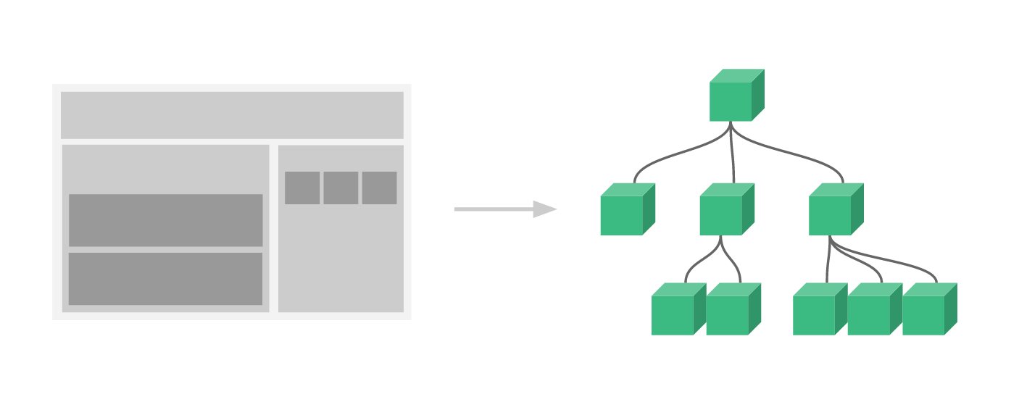
Travailler sous forme de components
Les Framework comme vue.js, React ou encore Angular conseillent de travailler ainsi
A votre avis pourquoi ? Quels sont les avantages ?
Notes:
Factorisation du code ( qualité du code , non répétition)
Ré-utilisation (En différents projets par exemple)
Indépendance des components ( on peut en modifier un sans impacter les autres)

Slide 4
Les composants dans Vue.js
Composants réutilisables: les composant dans Vue.js permettent de créer des éléments réutilisables, comme des boutons ou des formulaires.
Structure modulaire: chaque composant possède sa propre structure et logique, favorisant la modularité du code. Chaque component contient son html, css, et son javascript.
Communication entre composant: les composants peuvent communiquer entre eux, facilitant la construction d’interfaces interactives.

Slide 5
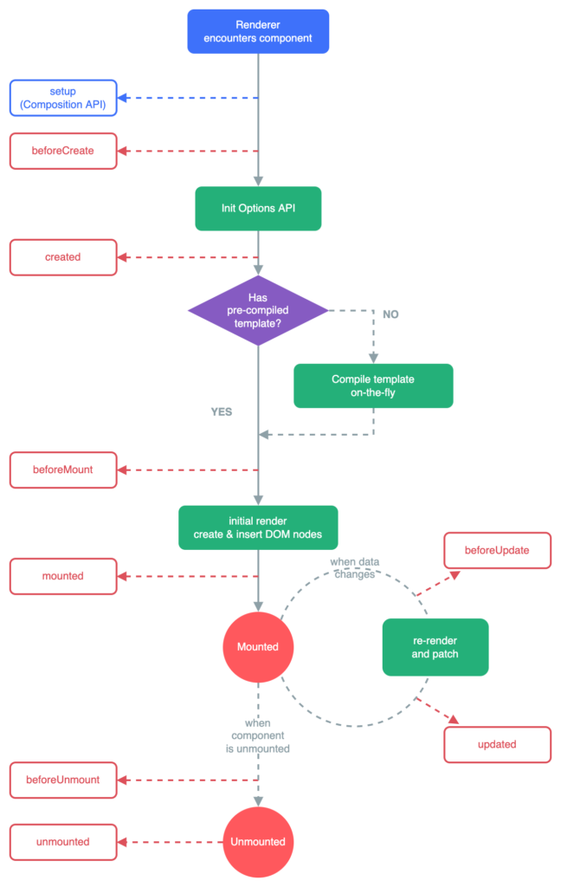
Fonctionnement des composants
Les composants dans Vue.js sont des éléments réutilisables et indépendants. Ils peuvent être imbriques et communiques entre eux. Chaque composant possède son propre état et peut être dynamiquement mis à jour en réponses à des changements.
Grace a la gestion efficace de l’état et des cycles de vie, les composants offrent une manière modulaire et flexible de construire des applications web.
Ne vous inquiétez pas, c’est de la théorie pour l’instant mais vous aller voir, la pratique est très facile

Slide 6
Création d’un composant
La création d’un composant Vue.js est un processus simple et efficace.
Il consiste à définir la structure, le comportement et l’apparence d’un élément d’interface utilisateur.
C’est-à-dire:
Son HTML(Template)
Son css(design)
Son javascript ( logique et moteur )

Slide 7
Communication entre composants
Emission d’un évènement : un composant peut émettre un évènement pour signaler un changement ou une action effectuée.
Ecoute d’événements: un autre composant peut écouter cet évènement et réagir en conséquence.
Utilisation props et d’emit : la communication se fait généralement en utilisant des props et la fonction emit pour transmettre des données entre composants,
Notes:
Du parent a l’enfant et de l’enfant vers le parent

Slide 8
Cycle de vie de d’un composant
Création: un composant est créé avec un constructeur qui initialise les données et les méthodes.
Mise e jour: les données du composant peuvent être mises à jour en réponse aux événements ou aux interactions de l’utilisateur.
Destruction: le composant est détruit lorsque l’instance Vue est détruite, libérant la mémoire et les ressources.

Slide 9
Avantages des composants dans Vue.js
Réutilisabilité: les composants offrent la possibilité de réutiliser le code dans différentes parties de l’application, ce qui permet un développement plus efficace.
Isolation: les composants permettent d’isoler le comportement et l’apparence, favorisant ainsi une meilleure gestion des fonctionnalités et une réduction des erreurs.
Modularité: la construction modulaire des composants facile la maintenance et l’organisation du code, ce qui améliore la lisibilité et la scalabilité.
Productivité: en favorisant la collaboration et la parallélisation du travail, les composant contribuent à une augmentation de la productivité des développeurs.
Notes:
Scalabilité: capacite à être mis à l’échelle, capable de s’adapter aux fluctuations d’un système,

Slide 10



Comparaison de Framework
Angular
Cree par Google en 2009
Framework très complet, que ce soit sur l’interface ou la gestion des données.
React
Cree par Facebook en 2013
Framework très léger que angular mais très utilise.(hybride)
Vue.js
Cree par Evan en 2014
Il a beaucoup appris de ses grands frères.

Slide 11
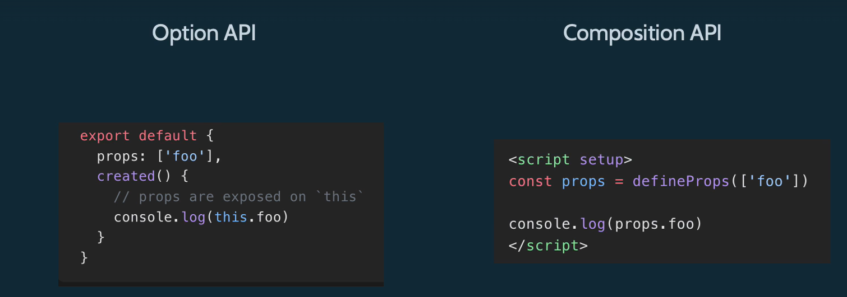
Les différentes façons de code en Vue.js
Avec l’option API : en fait vue.js s’est fait connaitre avec l’option API qui est une façon très encadres de coder ses components.
Avec la composition API: les raisons ici sont
- typage des données avec typeScript
- plus classique comme type de code que l’option API par rapport à ce qu’on trouve sur le marcher JS
Composition API est un ensemble d’API qui nous permet d’écrire des composants Vue.js
Que peut-on faire avec la Composition Api:
. La réactivité avec ref et reactive
. La gestion d’un cycle de vie avec les hooks (onMounted, OnUpdated)
. L’injection de dépendances
. Etc …
Option API utilise Composition API en surcouche,
Notes:
Est-ce que c’est très différent ?
Au niveau de ce cours non, mais encore une fois on en parlera mieux à la toute fin
Est-ce que composition Api remplace l’option API?
Pas du tout

Slide 12
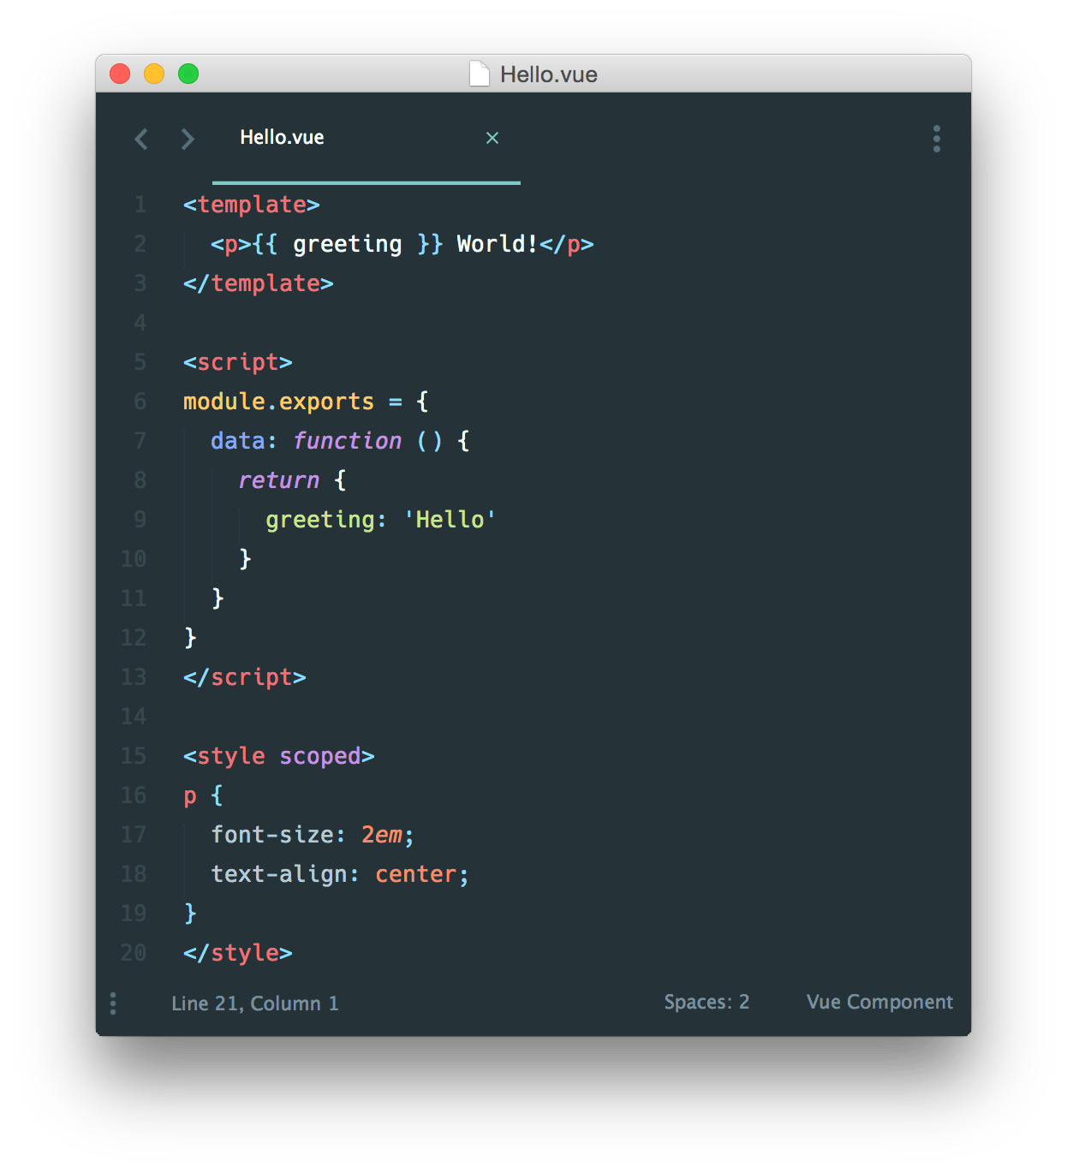
Single File Components (SFC)
Les Single File Components sont une fonctionnalité puissante de vue.js qui permet de développer des composant réutilisable encapsulés dans un seul fichier.

Slide 13
Les bases de Git

Slide 14
Les commandes de base de Git
Démarrer un dépôt Git
Cloner un dépôt existant
$ git clone ssh://bob@serveur/git/projet.git
$ git clone
https://idul@projets.fsg.ulaval.ca/git/scm/cpp/projet.git
La commande «clone» crée une copie d’un dépôt Git existant. Vous clonez un dépôt avec git clone [url]. On a à la fois le clone par l’url ssh qui demande une clé publique et par https qui demande à chaque fois l’authentification.

Slide 15
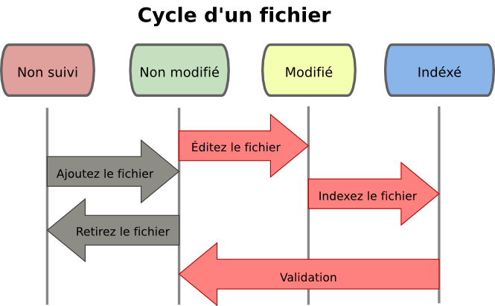
Enregistrer des modifications dans un dépôt
Quatre états d’un projet Git:
Non suivi: fichier n’étant (n’appartenant) pas ou plus géré par Git.
Non modifié: fichier sauvegardé de manière sûre dans sa version courante dans la base de données du dépôt;
Modifié: fichier ayant subi des modifications depuis la dernière fois qu’il a été soumis;
Indexé: idem pour modifié, sauf qu’il sera pris instantané dans sa version courante de la prochaine soumission (commit).

Slide 16
Enregistrer des modifications dans un dépôt
Vérifier l’état des fichiers
$ git status
# On branch master
# Untracked files:
# (use "git add <file>..." to include in what will be committed)
#
# LISEZMOI
nothing added to commit but untracked files present (use "git add" to
track)
Untracked files : fichiers non suivis car il n’est pas indexé.
B. Indexer l’ajout ou les changements d’un fichier avant de soumettre (commit) les modifications
$ git add -A

Slide 17
Enregistrer des modifications dans un dépôt
Valider les modifications
$ git commit –m « Mon premier commit»
La commande «commit» est faite pour valider ceux qui a été indexés avec «git add». Pad d’indexe pas de validation. Après l’option –m est suivi d’un commentaire de l’utilisateur décrivant ce qui a été accompli et le fichier est ajouté au répertoire Git/dépôt (local) mais pas encore sur le dépôt distant.
2. Visualiser l’historique des validations
$ git log
Par défaut, git log énumère en ordre chronologique inversé les commits réalisés. Cela signifie que les commits les plus récents apparaissent en premier

Slide 18
Enregistrer des modifications dans un dépôt
Pousser son travail sur un dépôt distant
$ git push origin master
La commande «push» sert à envoyer tout les «commits» effectués se trouvant dans le répertoire Git/dépôt (HEAD) de la copie du dépôt local vers le dépôt distant.
Récupérer et tirer depuis des dépôts distants
$ git pull
La commande «pull» permet de mettre à jour votre dépôt local des dernières validations (modifications des fichiers). La commande est faite avant l’indexation des modifications.

